Slide 1
ВТОРИ МЕЖДУНАРОДЕН ОБРАЗОВАТЕЛЕН ФОРУМ
„Качеството на образованието в условията на дигиталната трансформация и спецификата на поколенията“ - Варна
Училищната култура през спецификата на поколенията
Красимира Трендафилова Благоева
ОУ „Васил Левски“
България, с. Караджово

Slide 2
СТРУКТУРНИ МОМЕНТИ
ДЕМОКРАТИЗАЦИЯ НА ТЕХНОЛОГИИТЕ
ГЛОБАЛИЗАЦИЯ
АВТОМАТИЗАЦИЯ
ОСНОВНИ ИЗМЕРЕНИЯ НА ПРОГРЕСА В СВЕТОВЕН ПЛАН
УЧЕНЕ ПРЕЗ ЦЕЛИЯ ЖИВОТ

Slide 3
ОСНОВНИ ИЗМЕРЕНИЯ НА ПРОГРЕСА В СВЕТОВЕН ПЛАН
ДЕМОКРАТИЗАЦИЯ НА ТЕХНОЛОГИИТЕ – процес, при който се наблюдава все по-бързо проникване на технологиите в обществото и нарастващата им достъпност. Най-голямата и ключова роля в съвременния живот изиграва интернет. Началото му е поставено през 1969 г., но едва през 1990 г. става популярен и достъпен за масовия потребител.
ГЛОБАЛИЗАЦИЯ – процес, който е свързан с глобално разпространение и взаимопроникване на идеи, капитали, технологии и елементи на културата.
АВТОМАТИЗАЦИЯ – съвкупност от методи и средства за осъществяване и управление на процеси без непосредственото участие на човек или запазване на правото на човек за взимане на най-отговорните решения. Днес вече съществуват производства, в които човешката ръка, която за първи път докосва крайния продукт, е тази на клиента.

Slide 4
Променящата се среда формира основните цели и развитие на обществото за УЧЕНЕ ПРЕЗ ЦЕЛИЯ ЖИВОТ.
Учене през целия живот – „всяка дейност а учене, предприемана през целия живот за подобряване на знанията, уменията и компетентностите“.
Всички учебни дейности от най-ранното детство, през целия живот, до дълбока старост, надграждащи един общ основен запас от компетенции, който надхвърля основните умения като четене, писане и смятане.
Не само придобиване на квалификации, които са непосредствено свързани с професията, а актуализиране на базови умения и използване на възможности за учене, развиване на нови интереси, знания и разбирания през целия живот.
Стимулиране на активното гражданско съзнание, разширяване на възможностите за заетост, насърчаване на адаптивността, социалната интеграция, както и личностното развитие.

Slide 5


“Non scholae, sed vitae discimus” -
„Не за училището, а за живота учим“.
Съвременното училище
Трябва да изгражда качества:
Гъвкавост
Креативност
Отговорност
Самокритичност
Толерантност
Лидерски умения

Slide 6
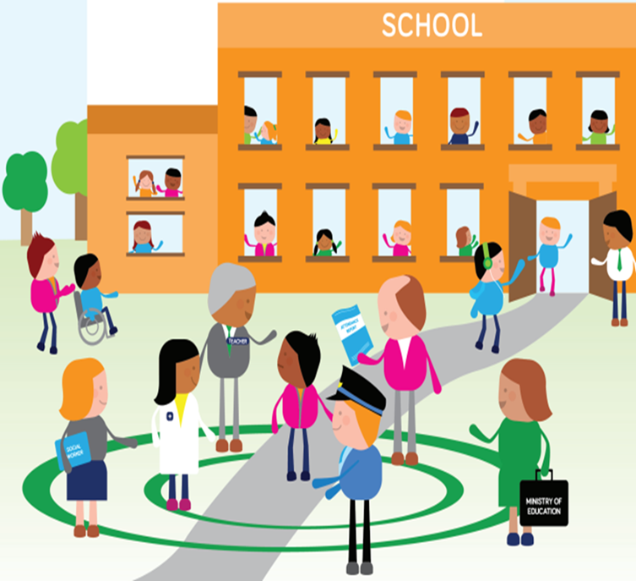
Съвременното училище
Като притегателен център в общността
е с грижа за всяко дете;
възрастни и деца си взаимодействат, мотивирани за учене и творчество;
Поставя детето в центъра на образователната система;
подготвя подрастващите за един свят с нови идеи, потребности и проблеми.

Slide 7
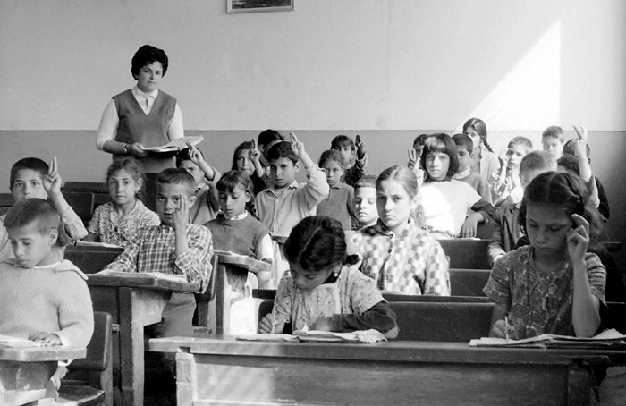
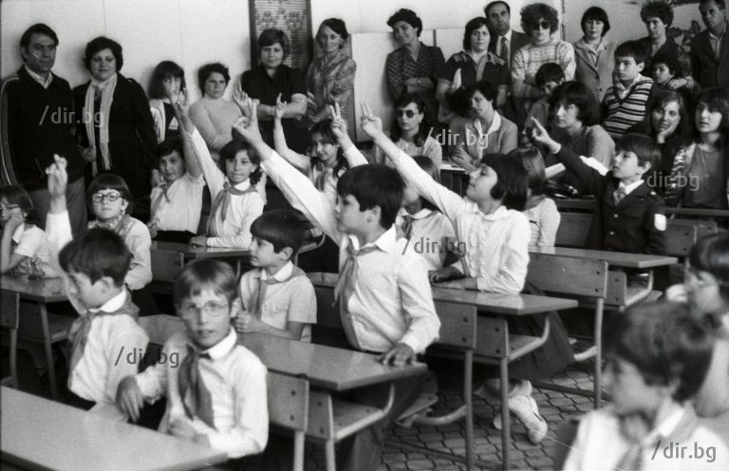
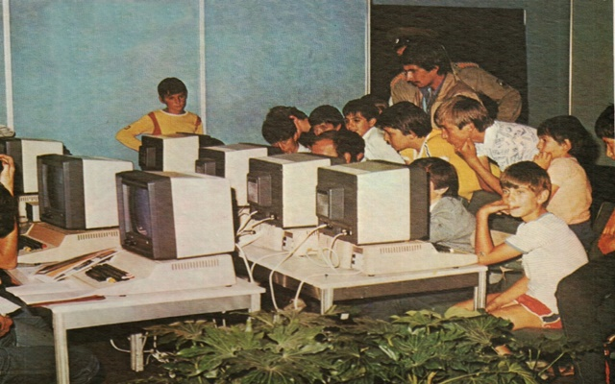
Класната стая през призмата на поколенията
60-те години на ХХ век
70-те години на ХХ век
80-те години на ХХ век

Slide 8
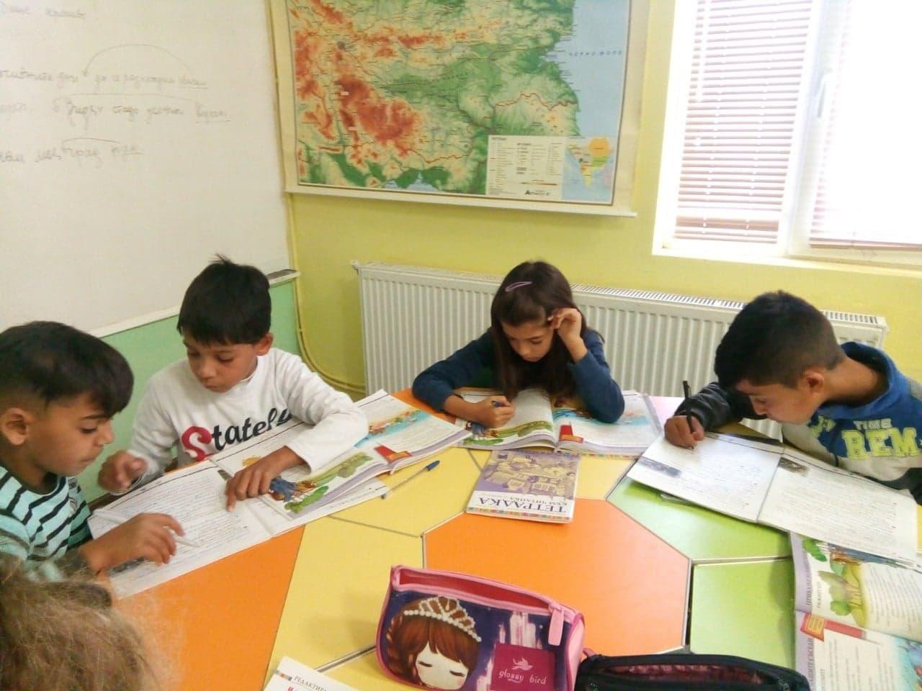
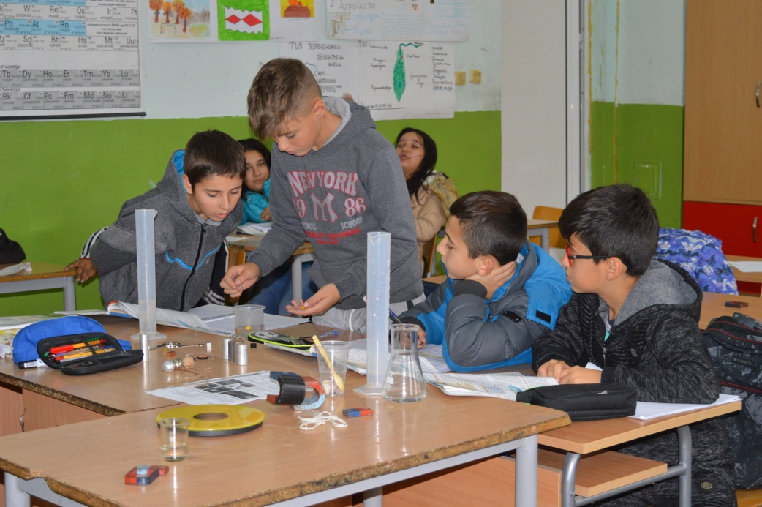
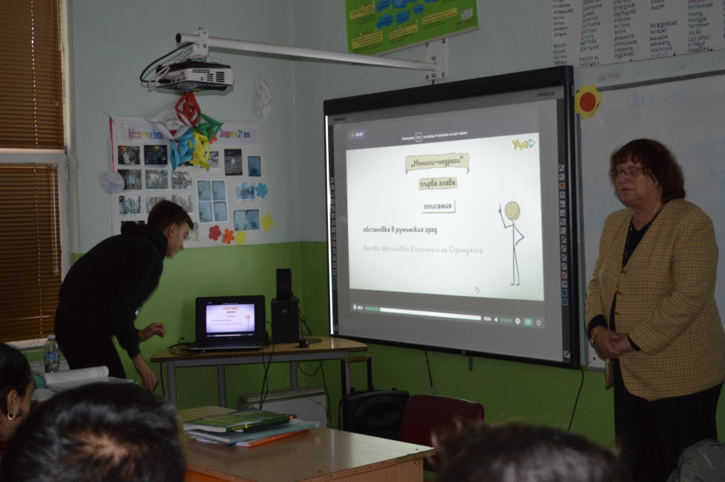
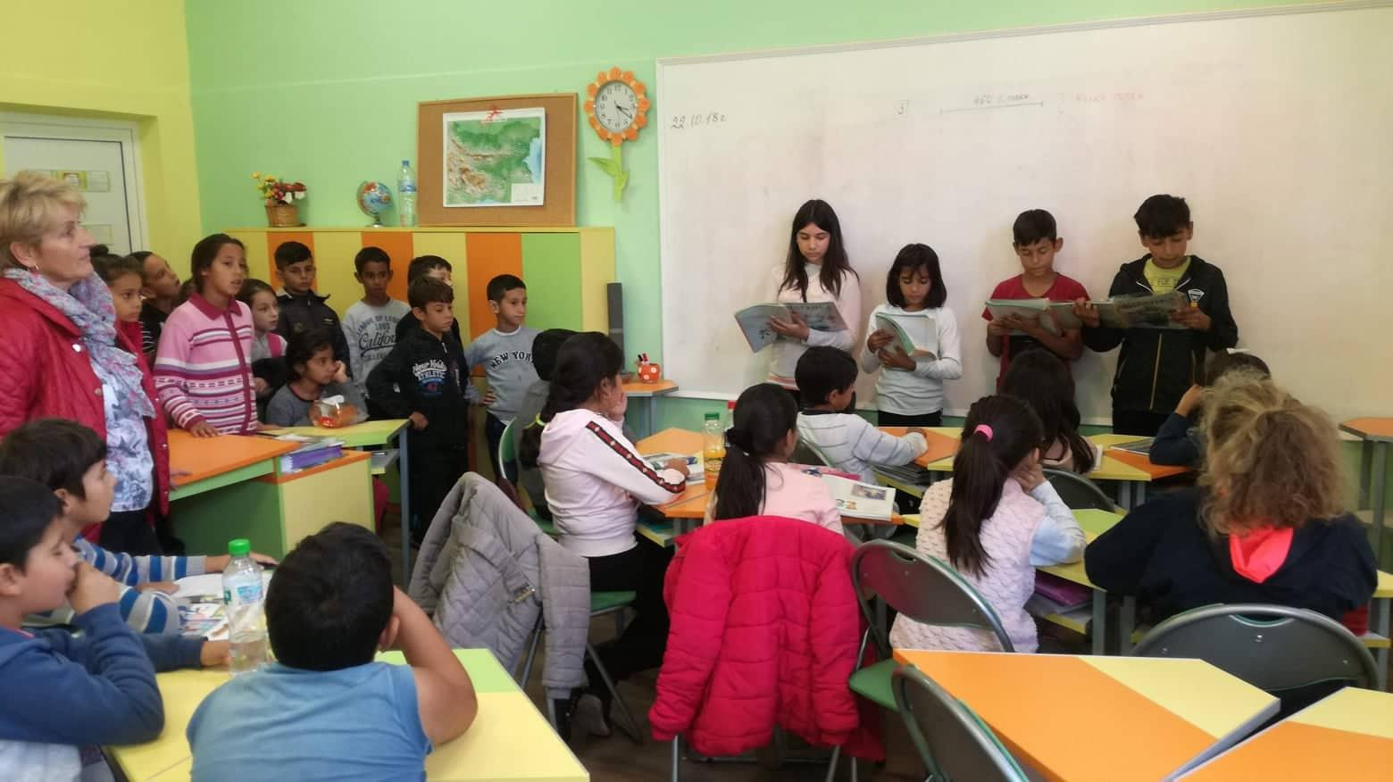
Класната стая
Смяната на фокуса в обучението от преподаване на знания към овладяване на ключови компетентности и развитието на способности да се решават проблеми извежда на преден план основните характеристики на компетентностния подход.

Slide 9
Влияние на училищната култура
Училищната култура е част от училищния климат. Тя е нематериален, но основен елемент на училищната среда.
Подобрява постиженията на учениците;
Насърчава към смислени учебни преживявания;
Променя нагласи за учене през целия живот;
Влияе на културата и многообразието на учащите се в класната стая;
Насърчава учениците да бъдат носители на промяна в собствените си общности;
Учител – ученик си взаимодействат с набор от ценности, вярвания и допускания, които споделят.

Slide 10
Влияние на училищната култура.
Положителната култура владее класната стая чрез:
Създаване на уют чрез цветове;
Поставяне на постери с позитивни послания;
Учене чрез преживяване;
Учене ЗАЕДНО;
Насърчаване на съвместно творчество;
Акаунт в социалните медии за популяризиране на дейностите;
Анкети за обратна връзка.

Slide 11

Най-важните умения, нужни на професиите на XХI век
Изследване на Световния икономически форум
Комплексно решаване на проблеми;
Критично мислене;
Креативност;
Социална интелигентност;
Приспособимост;
Възможност за преценка и вземане на решения.

Slide 12


Позитивната училищна култура изгражда:
Емпатия;
Сплотеност;
Комуникативни умения;
Екипни умения за работа;
Диалогичност;
Креативност;
Бърза реакция;
Взаимопомощ.

Slide 13
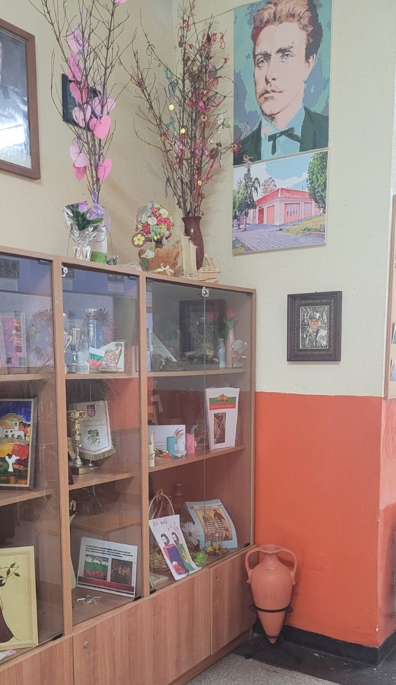
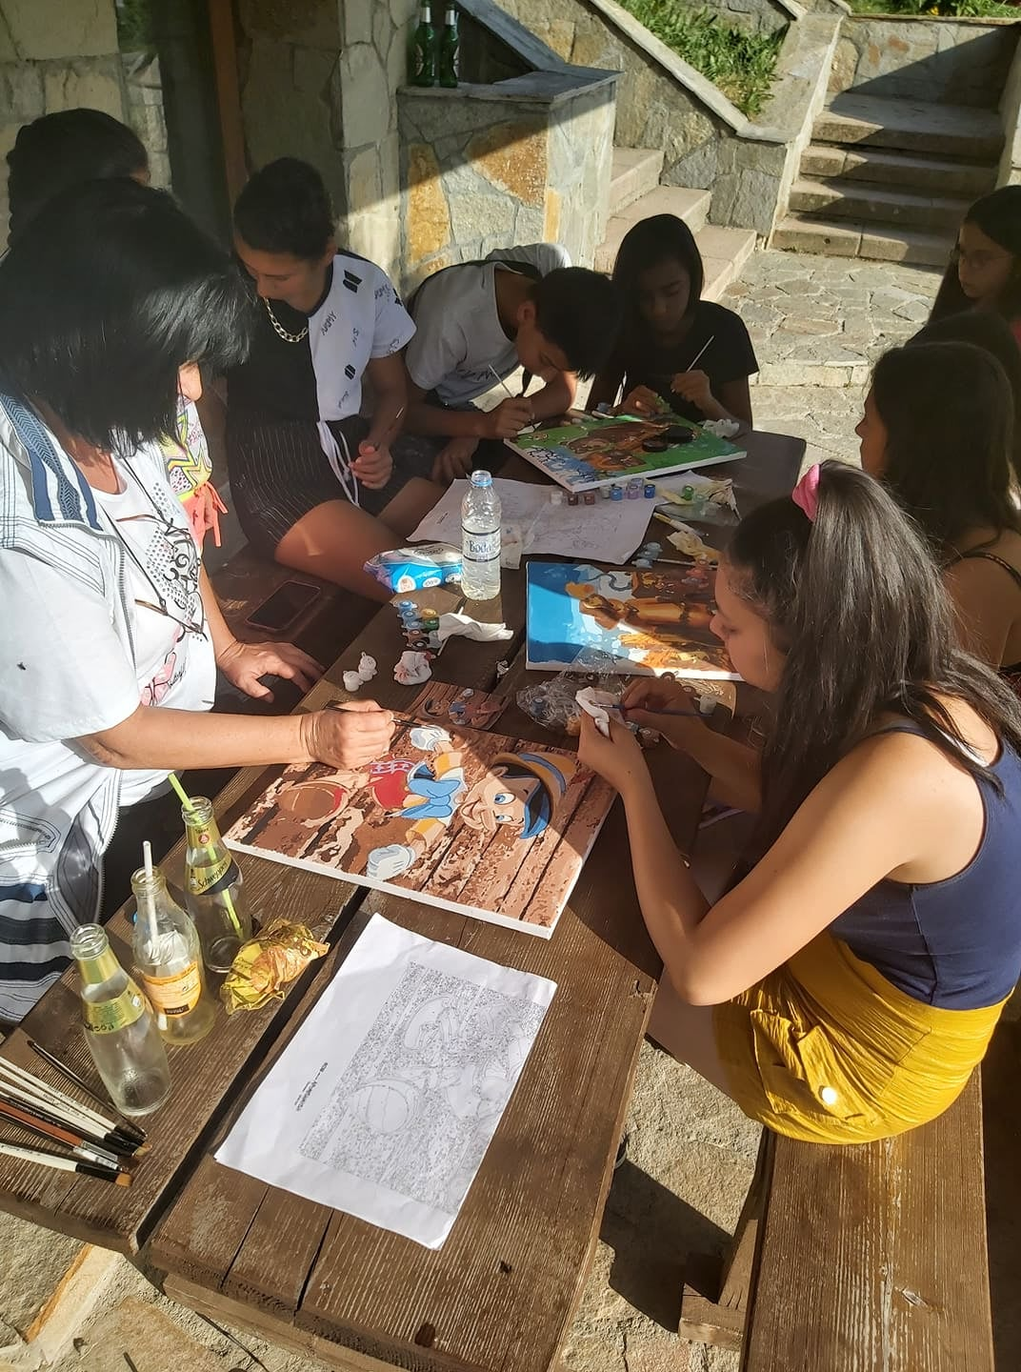
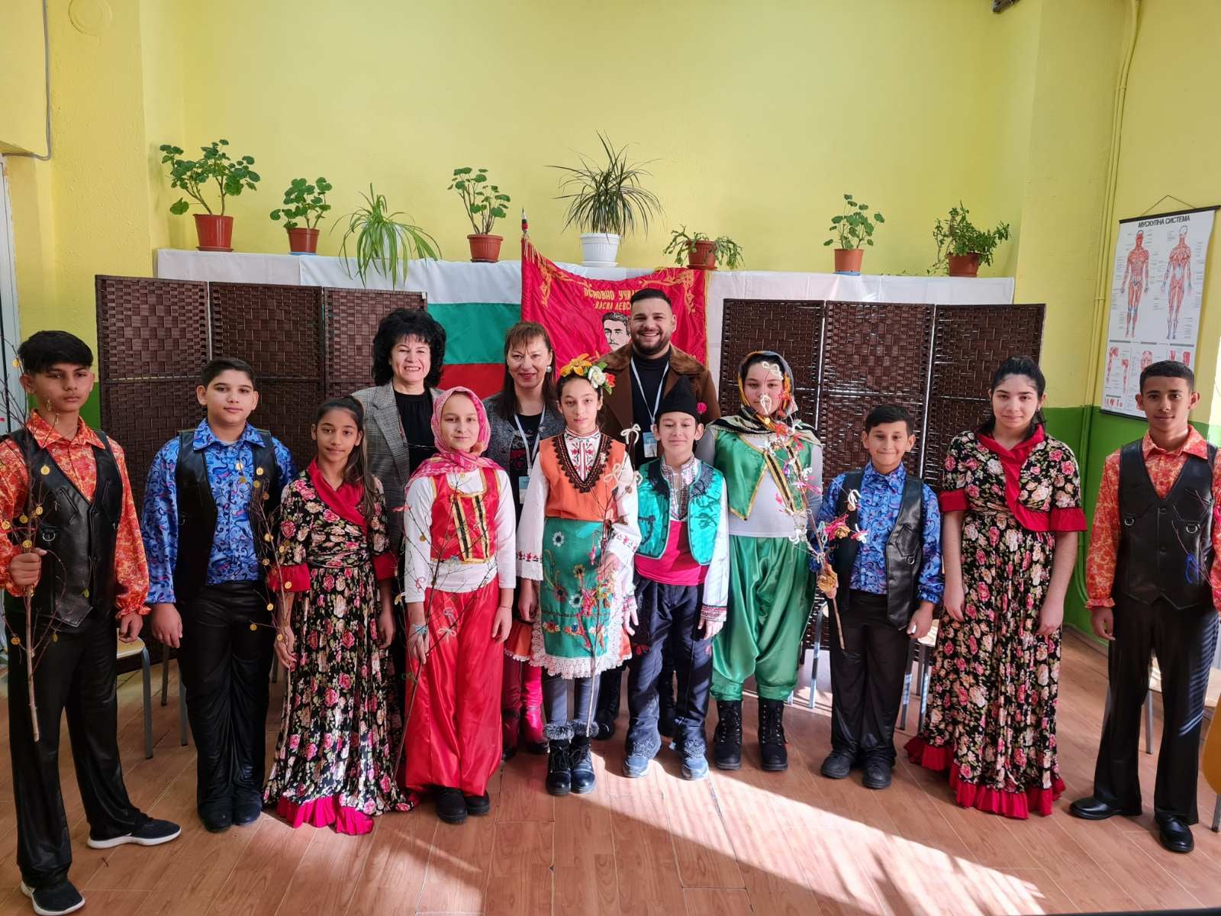
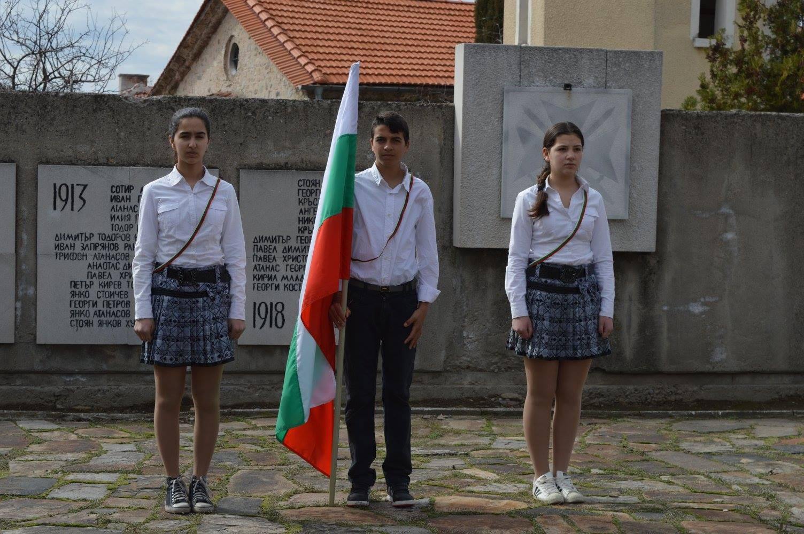
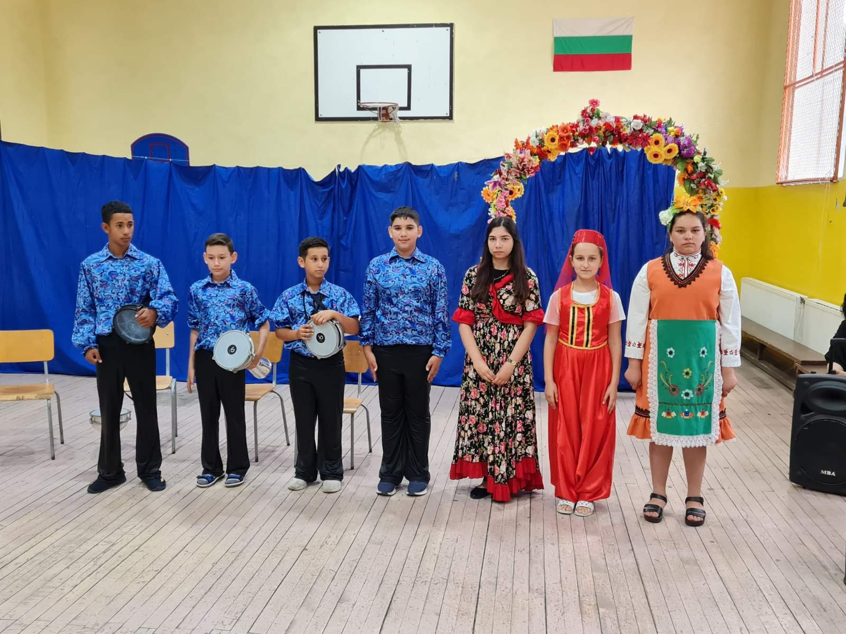
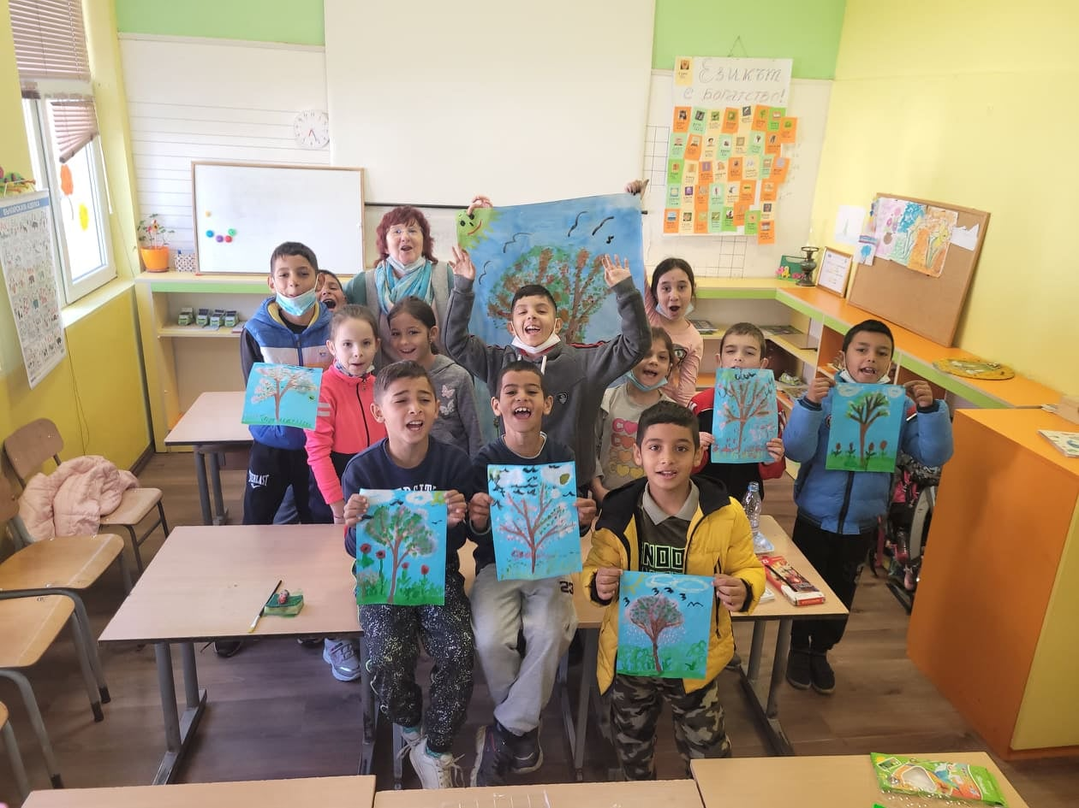
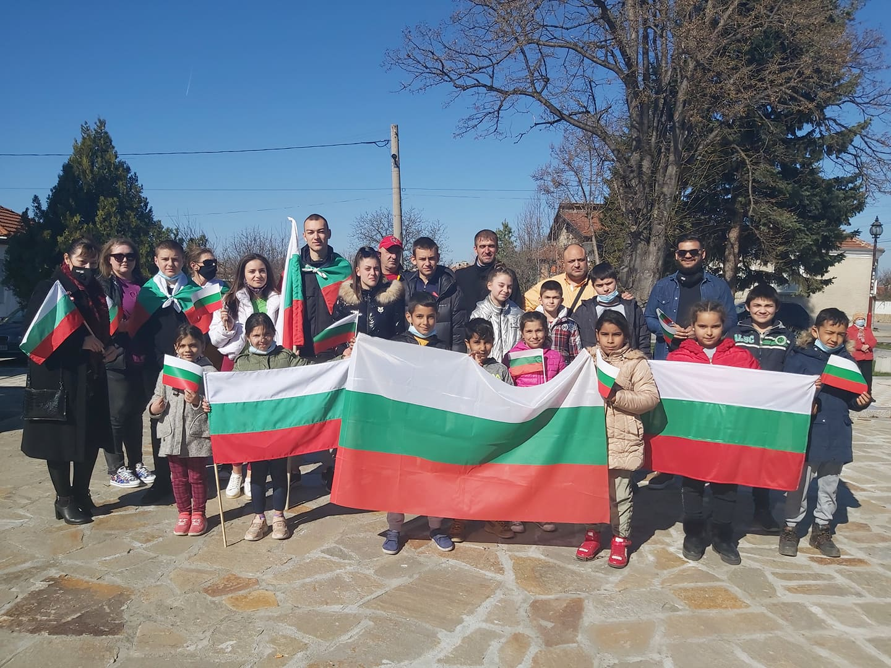
Училищната култура е съвкупност от културни модели. Тя се базира на ценностите, символите, ритуалите и традициите на училището като образователен феномен. Съхранява и предава не само знания, а поведенчески модели и създава лична и колективна идентичност.

Slide 14
В заключение
Училищната култура се гради с постоянство и последователност във взаимоотношенията на всички заинтересовани страни.
Сътрудничеството, изградените етични и морални норми са онези елементи, които създават позитивна среда, в която в училище влизат деца, а излизат от него като млади хора с житейски умения, готови да заявят себе си.

Slide 15
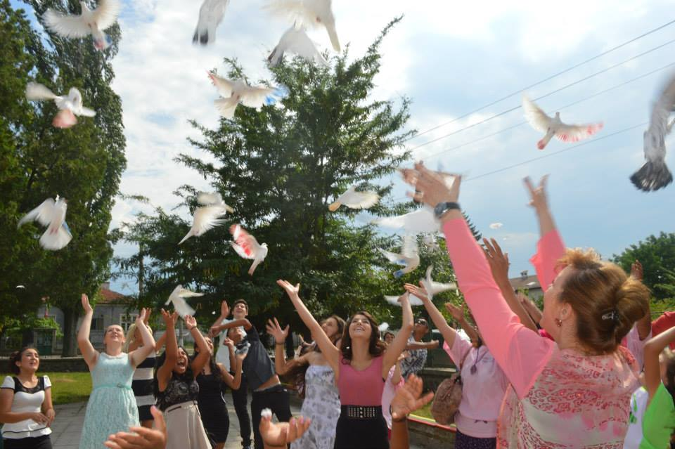
„Това е мястото, където всичко започва.
Всичко започва тук и днес“.
Дейвид Никълс

Slide 16
Източници:
https://www.wikiwand.com/
https://education.ec.europa.eu/
https://www.aubg.edu
https://epale.ec.europa.eu
https://education.ec.europa.eu/sites/default/files/document-library-docs/policy_rec_bulgarian_final.pdf
https://www.institute-hr.com/
https://epale.ec.europa.eu/
https://ejournal.vfu.bg/
http://tksi.org/
Иванов. И., Категорията „училищна култура“, В., 2000

